Slide 1


UBND PHƯỜNG PHÚC LỢI
TRƯỜNG MẦM NON HOA SỮA
Năm học 2025-2026
GIÁO ÁN PHÁT TRIỂN NGÔN NGỮ
Đề tài: Thơ Hoa nở
Lứa tuổi : Nhà trẻ D2 ( 24 – 36 tháng)

Slide 2

1. Ổn định
Bài hát: Màu hoa

Slide 3

2.Phương Pháp
Lần 1 :Cô đọc diễn cảm
Bài thơ : Hoa nở
Hoa cà tim tím
Hoa huệ trắng tinh
Hoa nhài xinh xinh
Đua nhau cùng nở.

Slide 4

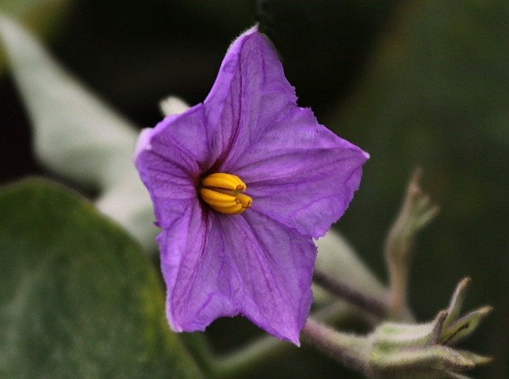
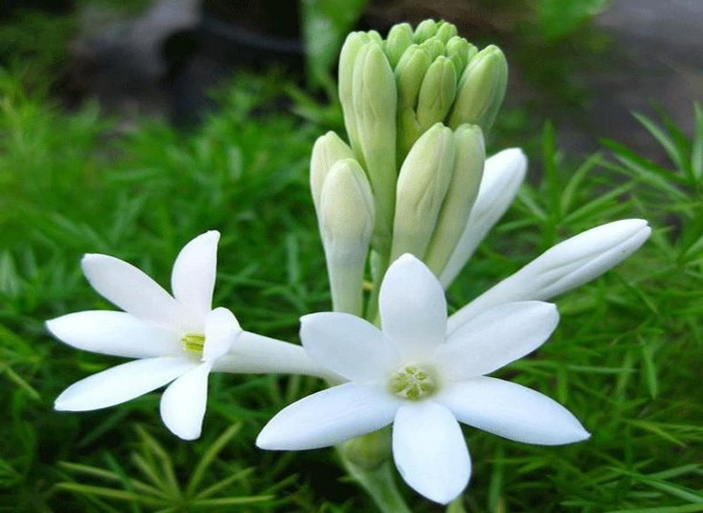
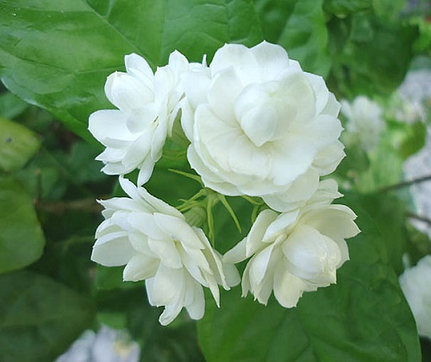
Lần 2 : Cô đọc cùng hình ảnh
Hoa Nở
Hoa cà tim tím
Hoa huệ trắng tinh
Hoa nhài xinh xinh
Đua nhau cùng nở

Slide 5

Trẻ đọc cùng cô
Hoa nở
Hoa cà tim tím
Hoa huệ trắng tinh
Hoa nhài xinh xinh
Đua nhau cùng nở.

Slide 6

3.Kết thúc

